Slide 1
РОЗВИТОК ТЕЛЕБАЧЕННЯ У МІСТІ КОТОНОП У ХХ-ХХІ СТОЛІТТІ
Роботу виконала:
Барбуца Аліна Дмитрівна,
учениця 9-А класу
Конотопської ЗОШ І-ІІІ ступенів №10
Конотопської міської ради
Сумської області
Науковий керівник:
Олексенко Тетяна Миколаївна,
педагог-організатор
Конотопської ЗОШ І-ІІІ ступенів №10
Конотопської міської ради
Сумської області

Slide 2
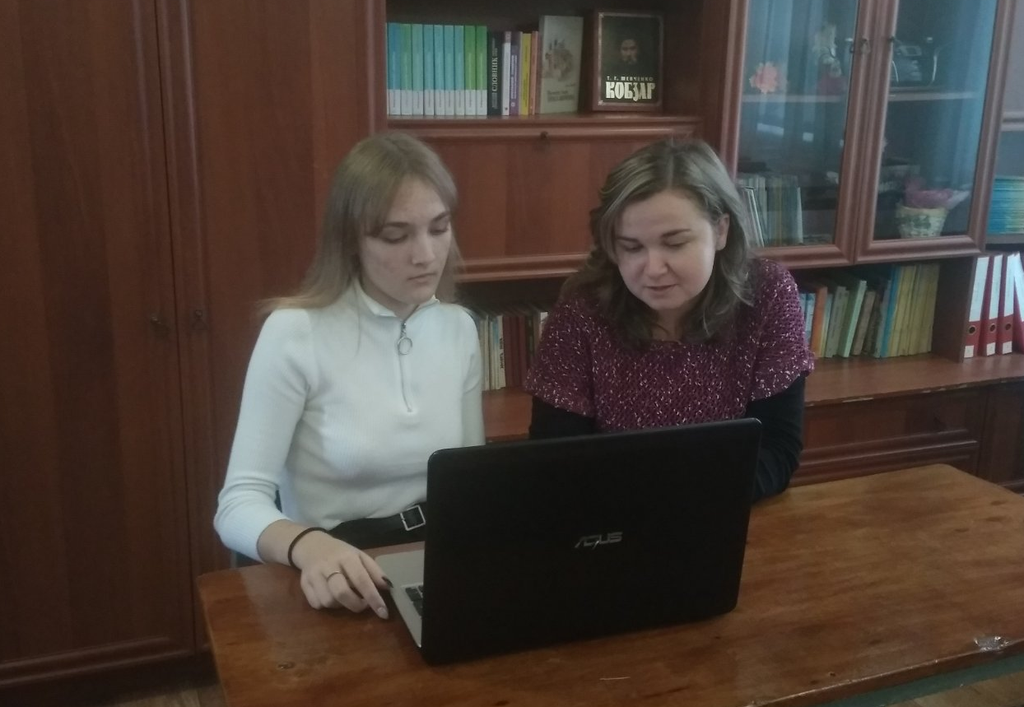
Робота над проектом

Slide 3
Мета роботи:
дослідити розвиток телебачення у місті Конотоп у ХХ-ХХІ столітті

Slide 4
Завдання:
проаналізувати сучасні тенденції в розвитку конотопського телебачення як засобу масової комунікації;
систематизувати матеріал про розвиток телебачення у м. Конотоп.

Slide 5
Об’єкт дослідження: телебачення як засіб масової комунікації
Предмет дослідження: розвиток телебачення міста Конотоп

Slide 6
Перша телевізійна вежа в м. Конотоп, 1960 р.

Slide 7
Запис телепередачі на сцені будинку культури

Slide 8
Перший телеоператор Конотопської телестудії Володимир Голобурда

Slide 9
На Конотопському телебаченні виступають артисти Київської філармонії, 1965 р.

Slide 11
Відкриття Конотопської студії телебачення, 1991 р.

Slide 12
Будівля Конотопської студії телебачення

Slide 14
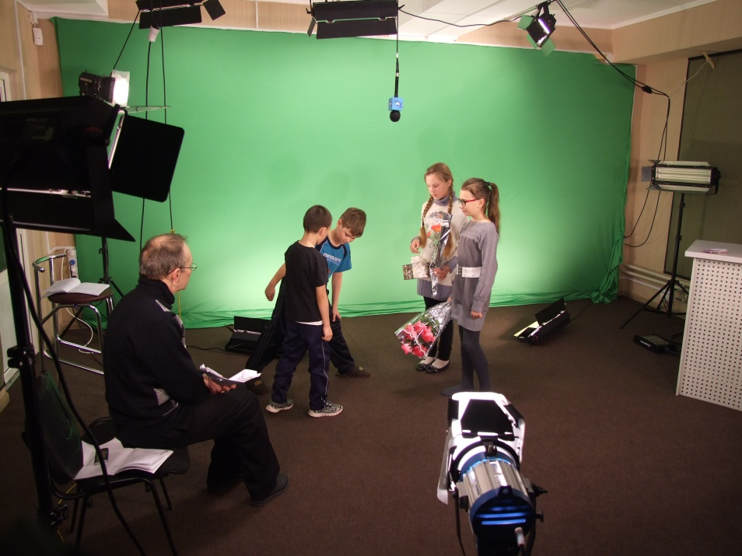
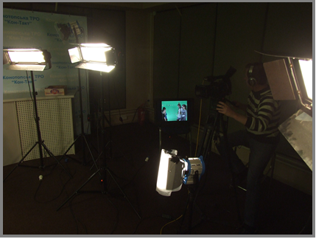
Зйомка телепередач у студії
«Ми плюс Кон-такт»

Slide 15
ДЯКУЮ ЗА УВАГУ!

